Slide 1
练习十八
（选自教材P75-P76练习十八）

Slide 2
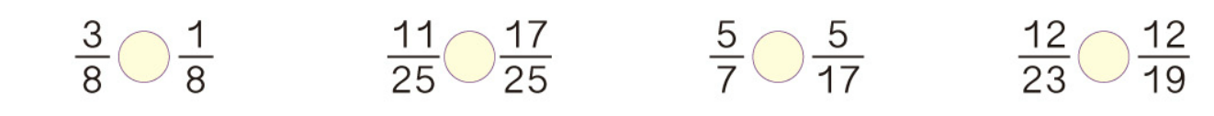
1. 比较每组中两个分数的大小。
＞
＜
＞
＜

Slide 3
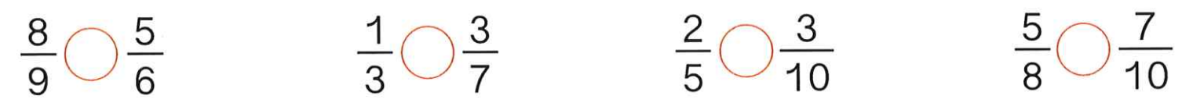
2. 比较每组中两个分数的大小，再和同学交流一下你的方法。
＞
＜
＞
＜
1
3
3
7
本题中多数题适合通分，少数题（如 和 ）化成同分子分数比较更简便一些。

Slide 4











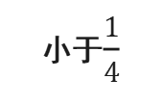
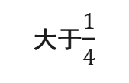
3.把下列分数填入相应的圈里。
大于$\frac{1}{4}$
小于$\frac{1}{4}$

Slide 5
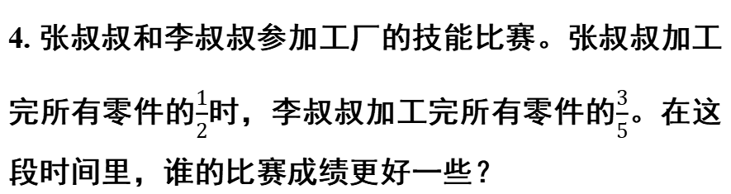
4. 张叔叔和李叔叔参加工厂的技能比赛。张叔叔加工完所有零件的$\frac{1}{2}$时，李叔叔加工完所有零件的$\frac{3}{5}$。在这段时间里，谁的比赛成绩更好一些？
1
2
5
10
3
5
6
10
5
10
6
10
1
2
3
5
因为 = ， = ， ＜ ，所以 ＜ ，在这段时间里，李叔叔的比赛成绩更好一些。

Slide 6
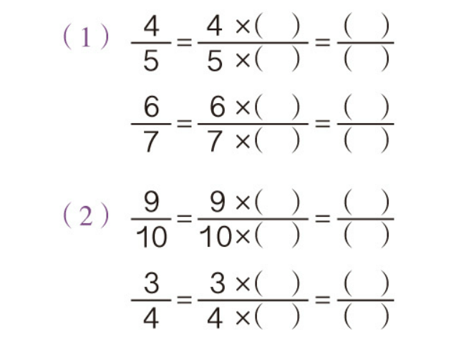
5. 把下面每组中的两个分数通分。
7
7
28
35
5
5
30
35
2
2
18
20
5
5
15
20

Slide 7
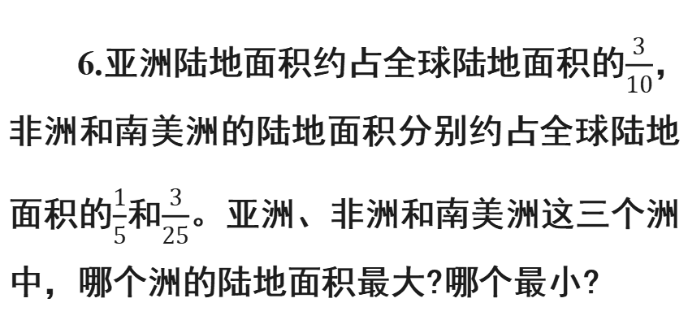
6.亚洲陆地面积约占全球陆地面积的$\frac{3}{10}$，非洲和南美洲的陆地面积分别约占全球陆地面积的$\frac{1}{5}$和$\frac{3}{25}$。亚洲、非洲和南美洲这三个洲中，哪个洲的陆地面积最大?哪个最小?

Slide 8
1
3
1×25
3×25
25
75
1
5
1×15
5×15
15
75
＝
＝
，
＝
＝
，
3
25
3×3
25×3
9
75
25
75
15
75
9
75
＝
＝
，因为
＞
＞
，
1
3
1
5
3
25
所以
＞
＞
。亚洲的陆地面积最
大，南美洲的陆地面积最小。

Slide 9
7. 五（1）班要为图书角选购一批新书，班长决定先作一个意向调查。下面是调查结果（每人只选一种）。
课外读物种类
科普类
童话类
历史类
喜欢的人数占全班总人数的几分之几
7
12
1
6
1
4
应该怎样选购图书？说一说你的理由。

Slide 10
1
6
2
12
1
4
3
12
7
12
1
4
1
6
＝
，
＝
，
＞
＞
。
所以，应该多选购科普类图书，少选购童话类图书。

Slide 11
8.在 里填上“＞”“＜”或“=”。
2
3
5
6
5
12
5
11
＞
＞
19
20
14
15
13
16
3
2
＞
＞

Slide 12
9.把下面分数按从小到大的顺序排列起来。
4
5
11
12
5
6
4
3
7
10
1
2
1
2
7
10
4
5
5
6
11
12
4
3
＜
＜
＜
＜
＜

Slide 13
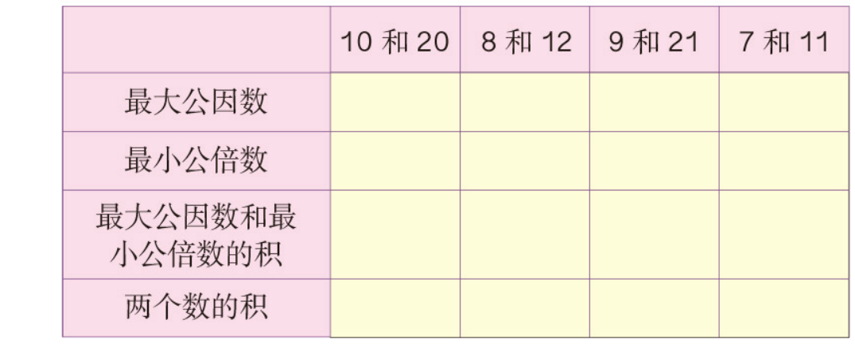
10.按要求填写下表，看看你有什么发现。
10和20
8和12
9和21
7和11
最大公因数
10
4
3
1
最小公倍数
20
24
63
77
最大公倍数和最小公倍数的积
200
96
189
77
两个数的积
200
96
189
77
你能再举例验证自己的发现吗？

Slide 14
10和20
8和12
9和21
7和11
最大公因数
10
4
3
1
最小公倍数
20
24
63
77
最大公倍数和最小公倍数的积
200
96
189
77
两个数的积
200
96
189
77
我发现：两个数最大公因数和最小公倍数的积，与这两个数的积相等。

Slide 15
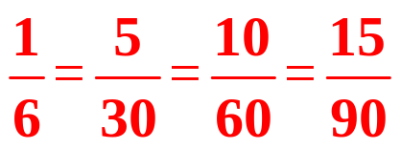
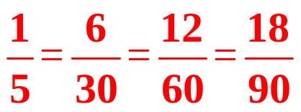
1
6
1
5
11.你能写出一个比 大又比 小的分数吗？你是怎样找到这个分数的？你还能再找到两个这样的分数吗？
11
60
16
90
17
90
、
、
、
……（答案不唯一）

